Slide 1

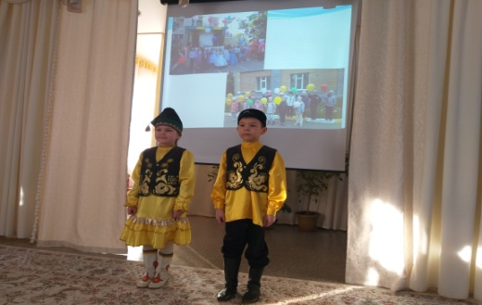
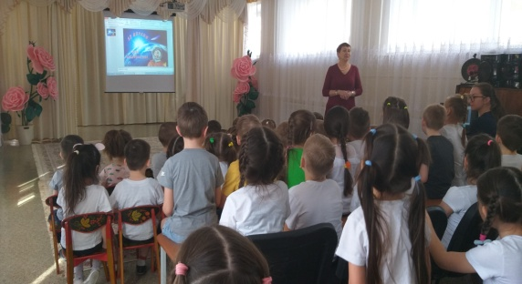
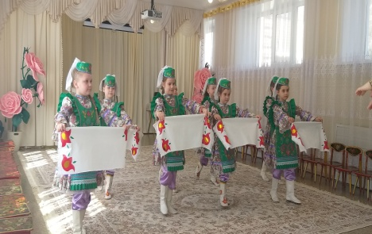
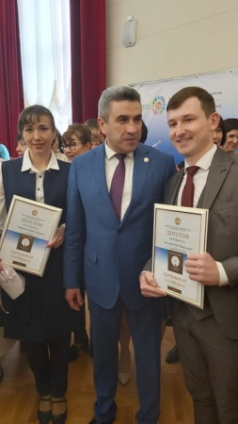
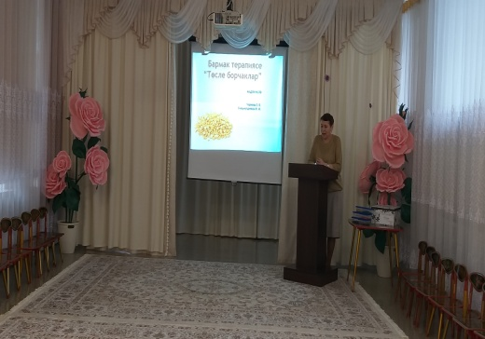
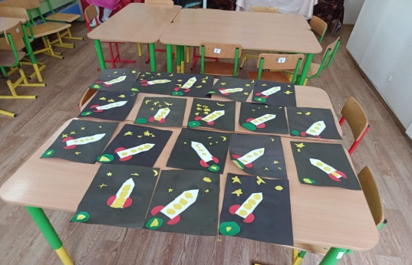
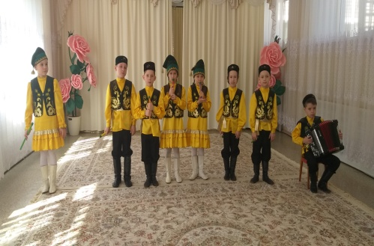
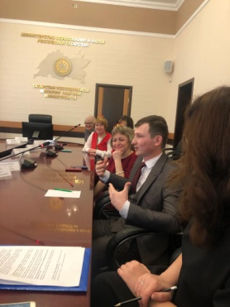
ФОТОРЕПОРТАЖ
МАДОУ №330

Slide 2



“Воспитатель года – 2021”
3 место в республиканском профессиональном конкурсе «ВОСПИТАТЕЛЬ ГОДА – 2021» в номинации «Воспитатель группы с родным языком воспитания и обучения»

